Slide 1
ZADACI S RAČUNSKIM OPERACIJAMA U Q⁺
Suzi Radović, prof.
OŠ Sućidar
suzi.radovic@skole.hr

Slide 2
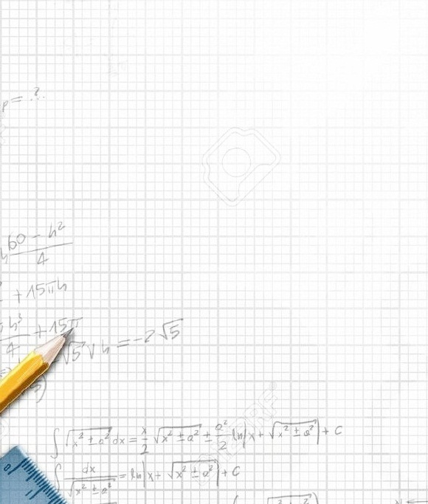
Neka su i prirodni brojevi. Količnik zapisan u obliku nazivamo razlomkom.
Broj nazivamo brojnikom, a broj nazivnikom razlomka .
Ako su i prirodni brojevi, razlomak nazivamo
pozitivnim racionalnim brojem.
Skup svih pozitivnih racionalnih brojeva označavamo s .

Slide 3
Zadatak 1. Je li veći broj ili Koliko puta?
Rješenje:
Veći je broj i to puta.

Slide 4
Zadatak 2. Izračunaj na najjednostavniji način:
Rješenje:

Slide 5
Zadatak 3. Pri dijeljenju dvaju brojeva, količnik iznosi
djeljenika. Koliki je djelitelj?
Rješenje:
Budući je umnožak količnika i djelitelja jednak djeljeniku,
djelitelj mora biti .

Slide 6
Zadatak 4. Zadan je razlomak . Koji broj treba oduzeti od
brojnika, a dodati nazivniku, pa da se dobije razlomak koji, poslije kraćenja, iznosi .
Rješenje:
Transformirajmo zadani razlomak tako da mu brojnik i nazivnik budu jednaki. Da to postignemo od nazivnika ćemo oduzeti 7 i brojniku dodati 7. Na taj način dobili smo razlomak . Da bismo dobili vrijednost brojniku razlomka oduzet ćemo njegovu polovinu i dodati je nazivniku.
Sada se lako zaključuje da smo od brojnika
oduzeli 25 (57-32) i nazivniku dodali 25 (96-71).

Slide 7
Razlomak kojem su brojnik i nazivnik također razlomci nazivamo
dvojni razlomak.

Slide 8
Zadatak 5. Izračunaj:
(Županijsko natjecanje 2003.)
Rješenje:

Slide 9
Zadatak 6. Izračunaj vrijednost razlomka:
Rješenje:

Slide 10
Zadatak 7. Usporedi razlomke:
i
Rješenje:

Slide 11
Zadatak 8. Ako se brojniku i nazivniku razlomka dopiše
zdesna znamenka 7, dobiva se razlomak Ne dijeleći,
odredi koji je od ova dva razlomka veći.
Rješenje:

Slide 12
Zadatak 9. Izračunaj zbroj:
Rješenje:

Slide 13
Zadatak 10. Izračunaj zbroj:
Rješenje:
Zadani zbroj možemo zapisati u obliku:

Slide 14
Zadaci za daljnji rad:

Slide 15
Zadatak 1. Zadani su razlomci i .
Odredi najmanji broj takav, da količnik tog broja sa
svakim od zadanih razlomaka bude prirodan broj.
Rješenje:
Traženi broj je najmanji broj koji pomnožen sa i sa
daje kao umnožak prirodan broj.
To je, dakle,

Slide 16
Zadatak 2. Izračunaj vrijednost razlomka:
Rješenje:

Slide 17
Zadatak 3. Izračunaj zbroj:
Rješenje:
Slično postupamo i s ostalim razlomcima u izrazu, pa zadani zbroj možemo zapisati u obliku:
a odavde, nakon ispuštanja zagrada i reduciranja,

Slide 18
Korištena literatura:
Kadum, Krneta, Kosić: MATEMATIKA za one koji mogu i žele više-
Zbirka zadataka za učenike V. i VI. razreda OŠ, IGSA, Pula, 2000. g.
Marić, Anđelko: Put do matematičkog olimpa-6, Alka script, Zagreb, 2011.g.
Kniewald, Ljubičić: Matematika 6 plus, Element, Zagreb, 2002.g.
Muštra, Mirjana: Dodatna nastava matematike - listići za 6. razred osnovne škole,
Školska knjiga, Zagreb, 2011.g.

